Slide 1
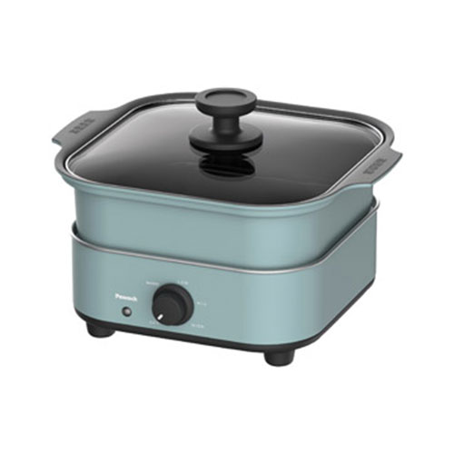
【提案書】
コンパクトグリル鍋
特徴
お鍋も焼き物もこれ一台でまかなえる便利なグリル鍋です。シンプル設計で操作もお手入れも簡単にできる点も高ポイント！抽選会イベントの景品用やキャンペーンの特典用におすすめ。
納期
納期スペース
仕様
素材：強化ガラス・フェノール樹脂・アルミニウム・亜鉛メッキ鋼板・ポリカ-ボネート
サイズ：鍋使用時/304×264×207mm、焼肉プレート使用時/240×257×109mm
包装：化粧箱
備考：付属品/鍋・焼肉プレート・レシピブック、電源/AC100V-600W
お見積
お見積りスペース

